Slide 1


Slide 2

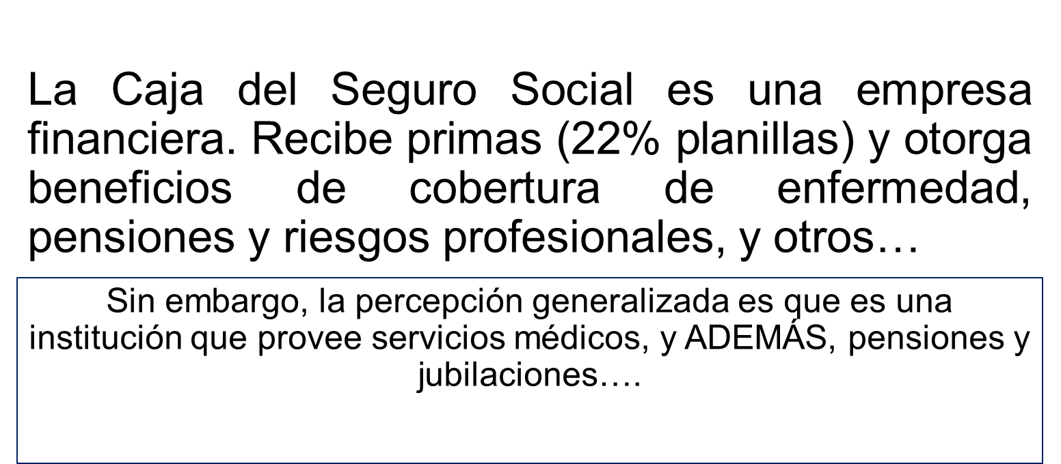

Slide 3

GESTIÓN DE LAS RESERVAS FINANCIERAS DE LA CAJA DEL SEGURO SOCIAL

Slide 4
Contenido
Marco Legal
Constitución de las Reservas Institucionales
Opciones/Limites de Inversión
UTEI – Diseño Institucional
Rendimiento Comparativo de las Reservas
Desempeño de las Reservas Institucionales

Slide 5
1. MARCO LEGAL QUE REGULA LA INVERSIÓN DE RESERVAS DE LA CSS
Ley Orgánica 51 de 2005
Reglamento de Inversiones de Fondos de Reserva
Ley de Presupuesto General del Estado
Contraloría General de la República
Consejo Económico Nacional, CENA, y
Consejo de Gabinete

Slide 6
1. Marco Legal
Ley 51 del 27 de Diciembre 2005
Junta Directiva
Capitulo VII Financiamiento - Constitución de las Reservas
Capitulo IX Inversión – Opciones y Limites
Reglamento para la Inversión de los Fondos de Reserva de la Caja del Seguro Social – Gaceta Oficial No. 25,835 del 16 de Julio 2007
Ley de Presupuesto General del Estado
Articulo 2, 28 y 41, Ley 51 de Diciembre 2005

Slide 7
1. Marco Legal
Contraloría General de la Republica de Panamá
Autorización Anual de Excepción de Control Previo para Valores del Estado
Control Previo - Fiscalización Contractual de Relaciones Bancarias
Control Previo - Transferencias y Apertura de Cuentas Bancarias
Consejo Económico Nacional (CENA) y Consejo de Gabinete
Autorización Anual para la Compra y Venta de Títulos Valores del Plan de Inversión

Slide 8
2. Constitución de las Reservas Institucionales – Principios (Ley 51 – Artículo 100)
El nivel de las Reservas para cubrir las prestaciones de dinero se realiza basado en un estudio actuarial.
Revisión Integral cada 5 años según régimen financiero, cambios biométricos, demográficos y económicos
Las modificaciones o aumentos de las prestaciones o cotizaciones son basados en un examen actuarial previo

Slide 9
Financiamiento de las Reservas Institucionales
Cuota pagada por los Trabajadores asalariados;
Cuota pagada por los Empleadores;
Cuota pagada por los Trabajadores independientes contribuyentes;
Contribución especial de los Empleadores por el XIII mes;
Contribución especial de los Trabajadores por el XIII mes;
Cuota pagada por los Pensionados del IVM;
Cuota pagada por los Asegurados de la CSS que reciban subsidios por incapacidad temporal;
Participación del Impuesto Selectivo de Consumo de Bebidas Gaseosas, Alcohólicas y Cigarrillos

Slide 10
Financiamiento de las Reservas Institucionales (cont.)
0.8% de los salarios de todos los asegurados obligatorios, voluntarios y sobre los jubilados del estado – Aporte del Estado;
Fideicomiso de la Caja de Seguro Social del Régimen de Invalidez, Vejez y Muerte – Aporte del Estado;
Cuota a pagar por los pensionados y jubilados del Estado y de los fondos especiales de retiro equivalente al 6.75% del monto bruto mensual de las pensiones o jubilaciones del Estado;
Subsidio anual de B/.20,500,000.00) para compensar las fluctuaciones o posible disminución de la tasa de interés de las inversiones que mantenga la Caja de Seguro Social en bonos, pagarés u otros valores similares emitidos por el Estado – Aporte del Estado;
Ingresos producto de los acuerdos de compensación de costos, en el caso en el que los hubiera.

Slide 11
Financiamiento de las Reservas Institucionales (cont.)
Pagos que reciba la Caja de Seguro Social cuando actúe como fiduciario;
Cuotas de las personas incorporadas al régimen de seguro voluntario;
Las utilidades que obtengan la Caja de Seguro Social de la inversión de los fondos y reservas de los distintos riesgos;
El diez por ciento (10%) de las primas cobradas por Riesgo Profesional;
Las multas y recargos que cobre de conformidad con la presente Ley;
Las herencias, legados y donaciones que se le hicieran, los cuales serán deducibles para los efectos del Impuesto sobre la Renta;
El diez por ciento (10%) de los ingresos netos de las concesiones que el Estado otorgue en materia de fibra óptica;
Los pagos que le ingresen por cualquier otro concepto.

Slide 13
Opciones/Limites de Inversión de acuerdo a la Ley Orgánica 51 de la CSS
Inversiones públicas destinadas al desarrollo económico y progreso social del país
Canalización de parte de sus fondos al financiamiento de inversiones destinadas a la promoción del desarrollo del país, a través de instituciones bancarias de primer piso que realizan operaciones de manera directa con los clientes. Hasta el 15% de la reserva total. Hasta el 5% del endeudamiento de una sola institución o grupo bancario.
Hasta el 25% del valor de sus reservas a través de la adquisición de instrumentos financieros para la promoción del desarrollo sostenible de las actividades económicas del país. Hasta el 20% del costo total del proyecto ofrecido.
Banca de segundo piso

Slide 14
3. Opciones/Limites de Inversión de acuerdo a la Ley Orgánica 51 de la CSS
Otras inversiones
Bienes muebles o inmuebles para sus propios servicios financiados con los recursos del fondo a cuyo uso van dirigidos;
Depósitos a plazo en bancos estatales – Sin limite;.
Depósitos a plazo en bancos panameños o extranjeros, autorizados. Hasta el 25% de las reservas. Hasta el 5% de las reservas por banco;
Títulos valores con garantía hipotecaria de viviendas, con hipotecas con más de cinco años de haber sido otorgados y plazo no menor de diez años. Hasta el 5% de las reservas. Hasta el 20% de la emisión o instrumento.
Títulos de deudas o valores de renta fija, del mercado primario y/o secundario, de empresas de capital nacional o internacional. Hasta el 15% de las reservas. Hasta el 20% por emisión y hasta el 5% del endeudamiento total de una empresa;

Slide 15
3. Opciones/Limites de Inversión de acuerdo a la Ley Orgánica 51 de la CSS
Otras inversiones (cont.)
Bienes muebles o inmuebles para sus propios servicios financiados con los recursos del fondo a cuyo Bonos o valores del Estado o de entidades autónomas oficiales garantizados por el Estado panameño. Hasta el 50% de las reservas;
Valores emitidos o garantizados por organismos financieros multilaterales de desarrollo en los que participe el Estado panameño. Hasta el 10% de las reservas. Hasta el 20% de los valores emitidos;
Préstamos personales a los asegurados, pensionados y jubilados. Hasta el 20% de las Reservas;
Préstamos con garantía hipotecaria a los asegurados, pensionados y jubilados para la adquisición y construcción de viviendas. Hasta el 15% de las reservas.

Slide 16
3. Estructura de las Inversiones como % de las Reservas

Slide 17
4. UTEI – Diseño Institucional (Artículo 105 – Ley 51)
La Unidad Técnica Especializada de Inversiones (UTEI) fue creada para asesorar a la Dirección General de la Institución en materia de inversiones en la Ley No. 51 y el Reglamento para la Inversión de los Fondos de la Reserva de la Caja de Seguro Social.

Slide 18
4. UTEI – DISEÑO INSTITUCIONAL Objetivos (Artículo 4 – Reglamento de Inversiones)
Asesorar a la Dirección General en materia de inversiones entre los diferentes tipos de instrumentos financieros permitidos por la Ley 51.
Recomendar las mejores alternativas de inversión de mayor impacto económico y social del país.
Identificar la mejor relación riesgo – retorno de las inversiones.

Slide 19
4. UTEI – DISEÑO INSTITUCIONAL
UTEI
Ley 51 y Reglamento para la Inversión de los Fondos de Reserva
Administración de Riesgo: Análisis integral de riesgo de las alternativas de inversión;
Control Interno: Cumplimiento de la normativa.
Administración de Cartera: Identificar las mejores alternativas de inversión;

Slide 20
5. Rendimiento Comparativo de las Reservas Institucionales (Saldo Comparativo de las Reservas)

Slide 21
5. Rendimiento Comparativo de las Reservas Institucionales

Slide 22
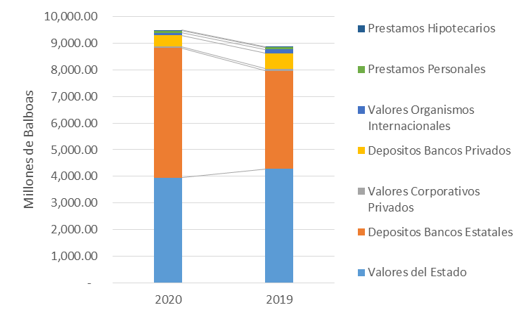
6. Desempeño de las Reservas Institucionales (Portafolio de Activos de la Reserva CSS)

Slide 23
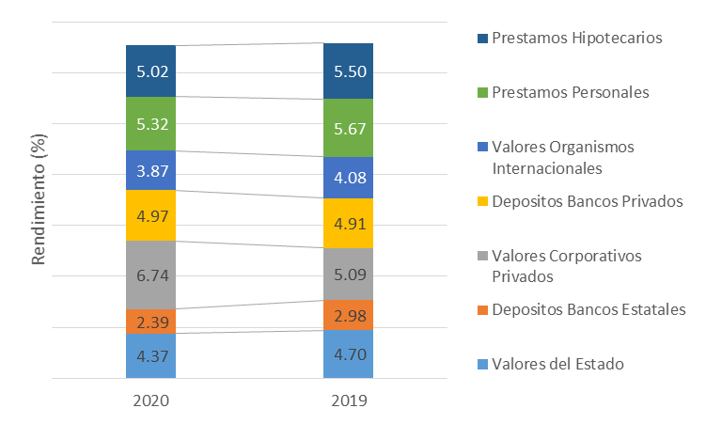
6. Desempeño de las Reservas Institucionales. (Rendimiento del Portafolio de Activos de las Reservas CSS)

Slide 24
6. Desempeño de las Reservas Institucionales Simulación de Optimización del Portafolio de Activos de la Reserva
EJECUTADO
Notes:
No me queda claro LA DIFERENCIA ENTRE LIMITES DE INVERSION EFECTIVO VERSUS LEGAL.

Slide 25
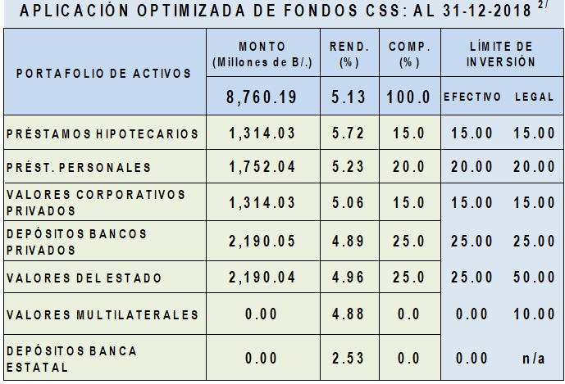
6. Desempeño de las Reservas Institucionales Simulación de Optimización del Portafolio de Activos de la Reserva
SIMULADO

Slide 26

GRACIAS

